Slide 1

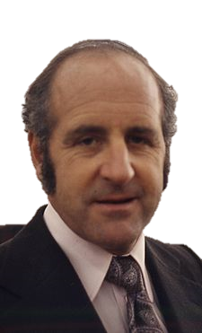
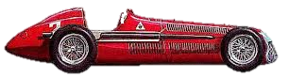
Veremos ahora la historia del piloto Neozelandes
quien fue decimo Campeón Mundial de Automovilismo en formula Uno…
eaglenest8@hotmail.com
Denny Hulme
10º
Campeón Mundial
De Formula Uno
1967
Disfruta estos relatos…

Slide 2
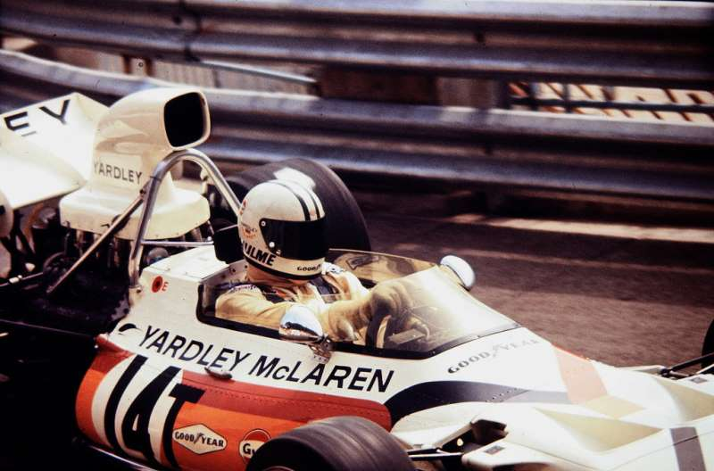


eaglenest8@hotmail.com
Denny Hulme
Campeón
F1
1967
Versión Completa

Slide 3
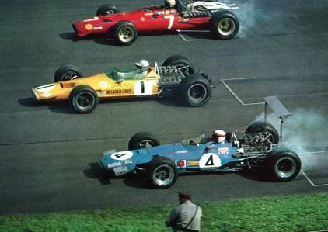

eaglenest8@hotmail.com
Denny Hulme
Campeón Mundial
F1
1967
Versión Completa
____________________

Slide 4

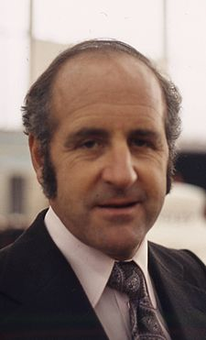
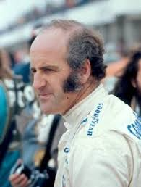
Denis Clive “Denny” Hulme
Datos personales
Nacionalidad
Neozelandés
Nacimiento
Motueka, Nueva Zelanda,
18 de junio de 1936
Carrera deportiva
Palmarés general
Competiciones
Fórmula 1

Slide 5
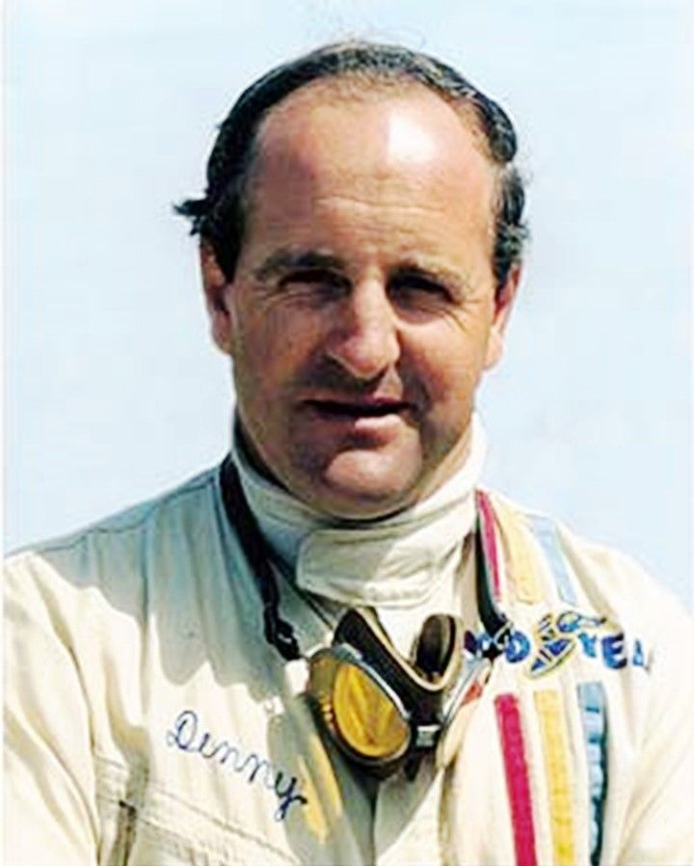
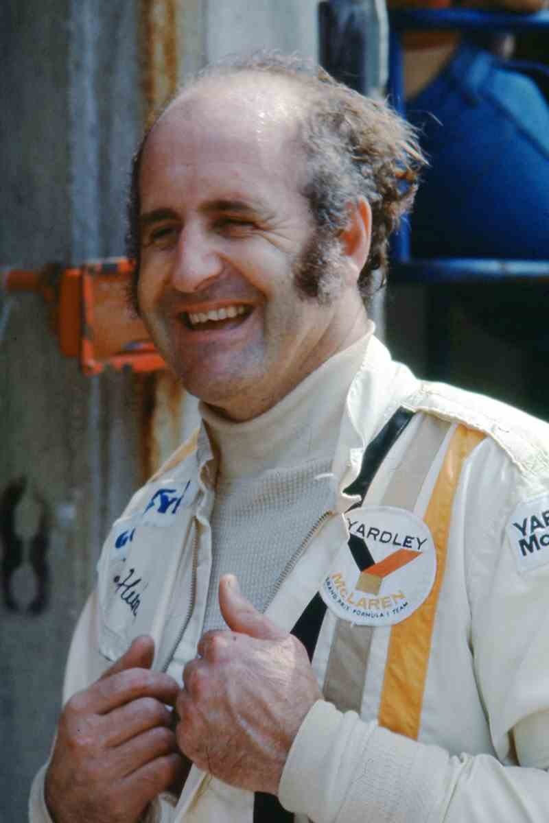
Años en activo
1965 – 1974
Equipos
Brabham, McLaren
Carreras comenzadas
112
Campeonatos mundiales
1 (1967)
Victorias
8
Podios
33

Slide 6
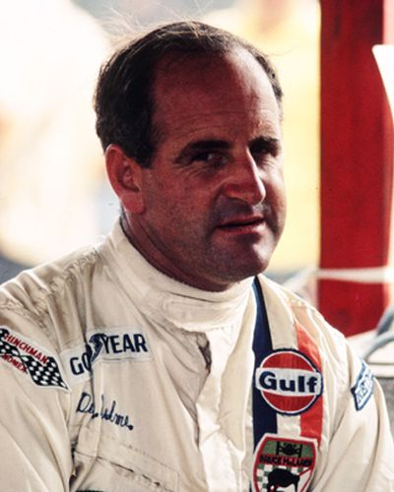
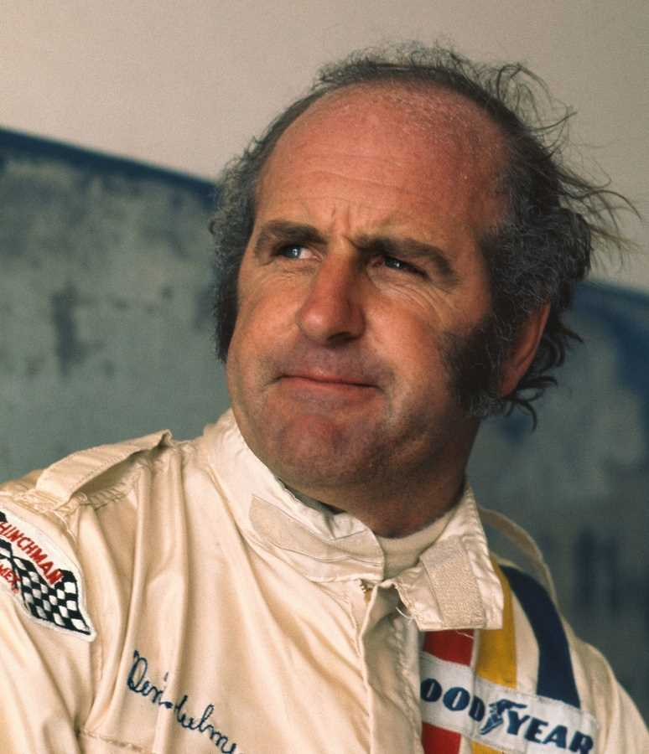
Poles
1
Vueltas rápidas
9
Primera carrera
Gran Premio de Mónaco
1965
Primera victoria
Gran Premio de Mónaco
1967

Slide 7
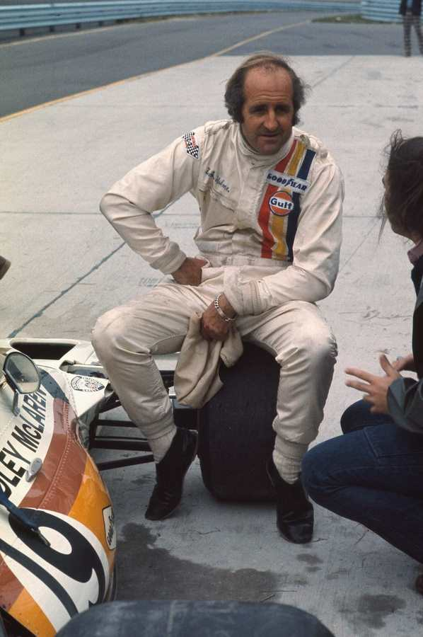
Última victoria
Gran Premio de Argentina
1974
Última carrera
Gran Premio de los Estados Unidos
1974
Fallecimiento
Bathurst, Australia,
4 de octubre de 1992

Slide 8
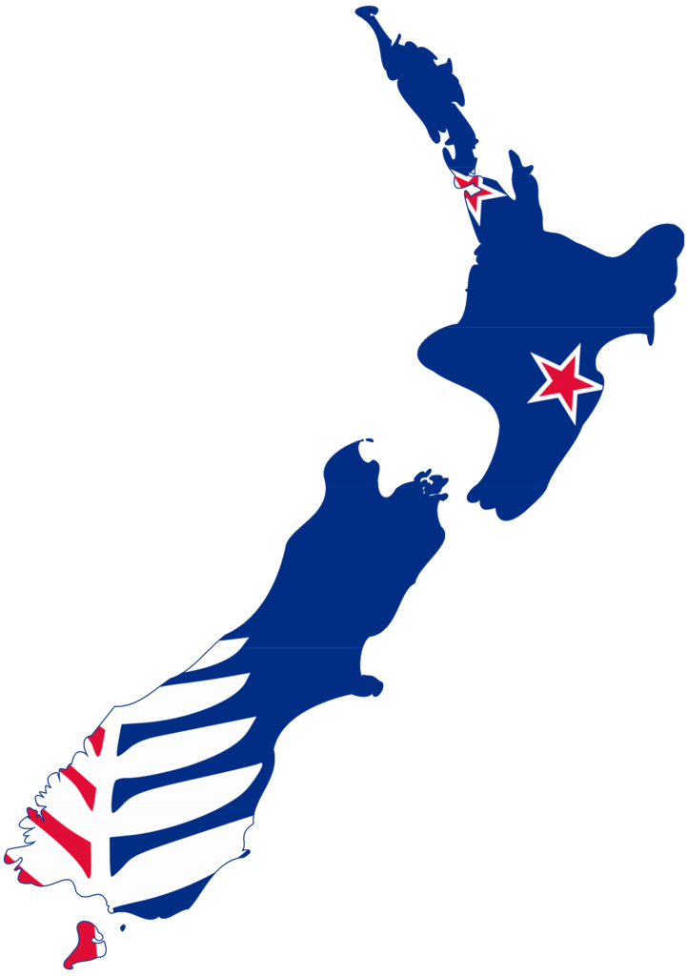
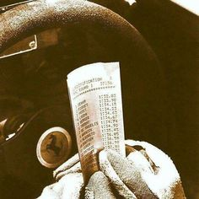
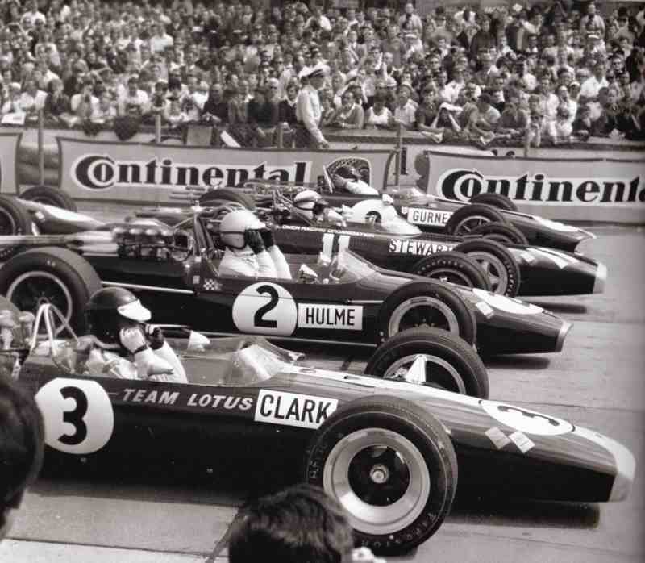

Slide 9
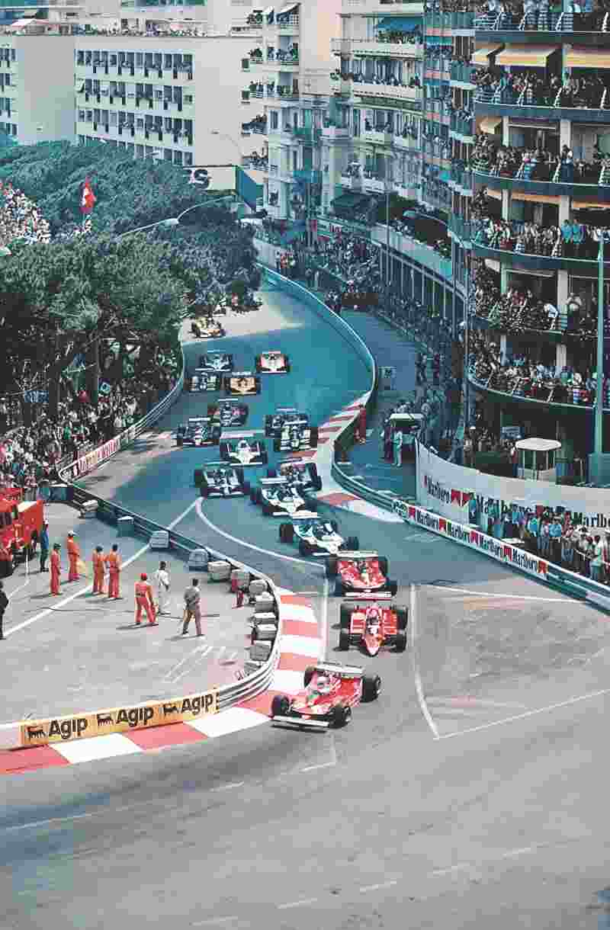
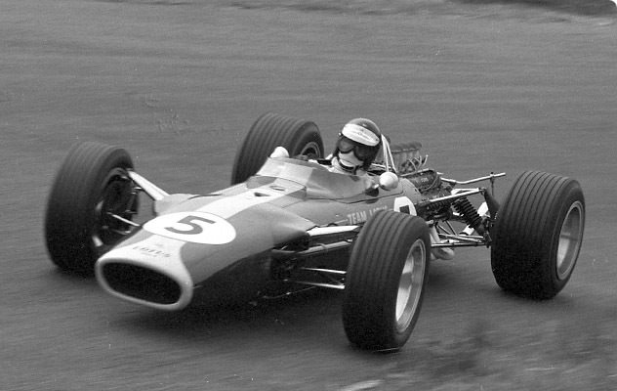
Denis Clive “ Denny" Hulme
nació en Nelson, Motueka, Nueva Zelanda
el 18 de junio de 1936

Slide 10
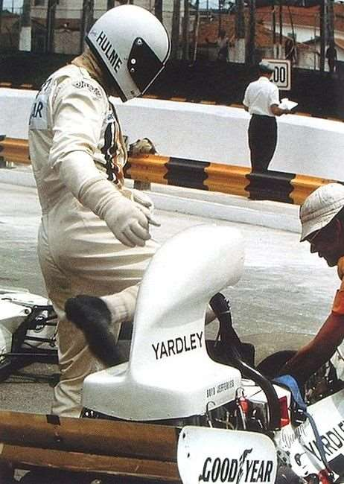
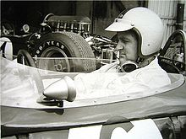
Denny Hulme era el hijo de Clive Hulme,
un militar de la Segunda Guerra Mundial.

Slide 11
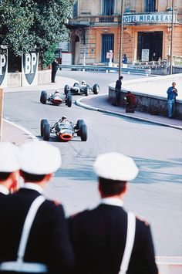
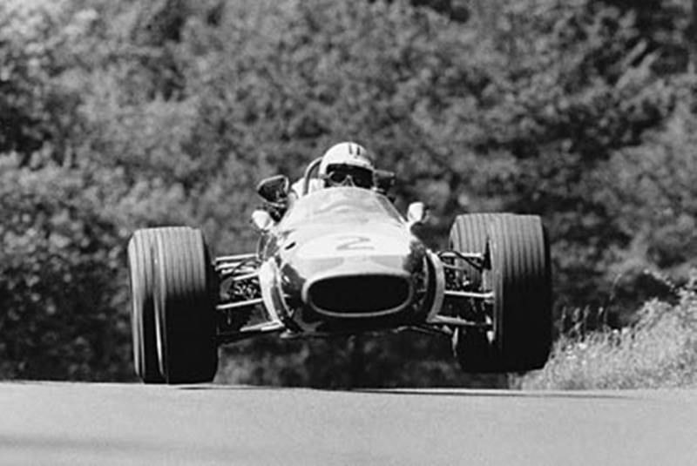
Fue un piloto de automovilismo de velocidad neozelandés.

Slide 12
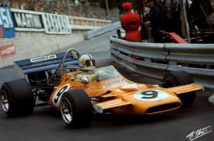
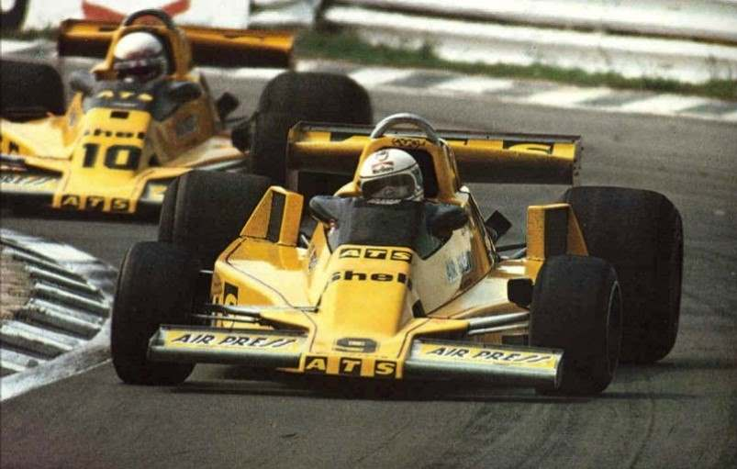
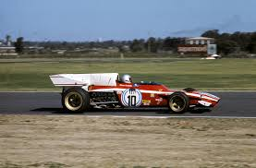
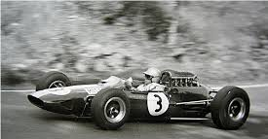

Slide 13
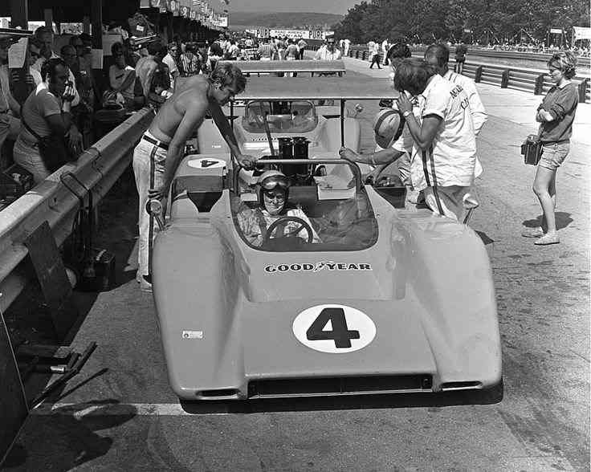
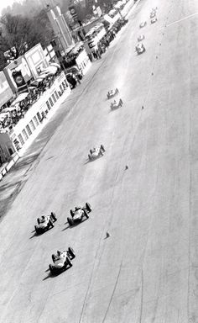
Empezó a correr en 1956 en una carrera de montaña,
montando en MGTF.

Slide 14
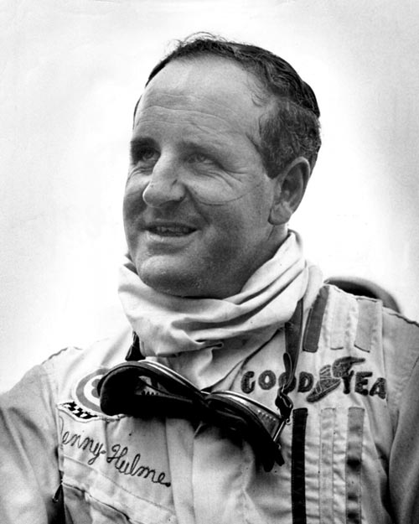
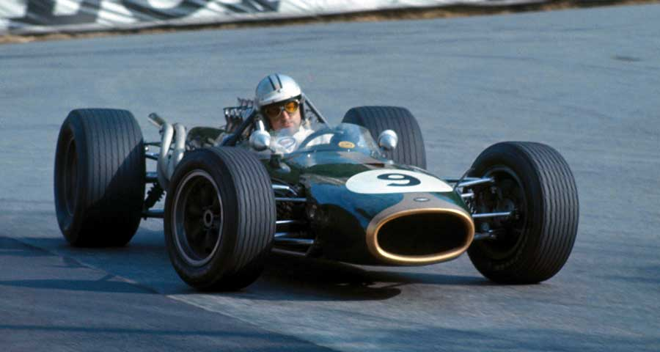
Ya con su talento, que tuvo que esperar hasta 1960
para ver Denny en escenarios europeos,
en categorías como la Fórmula Junior y Fórmula 2.

Slide 15
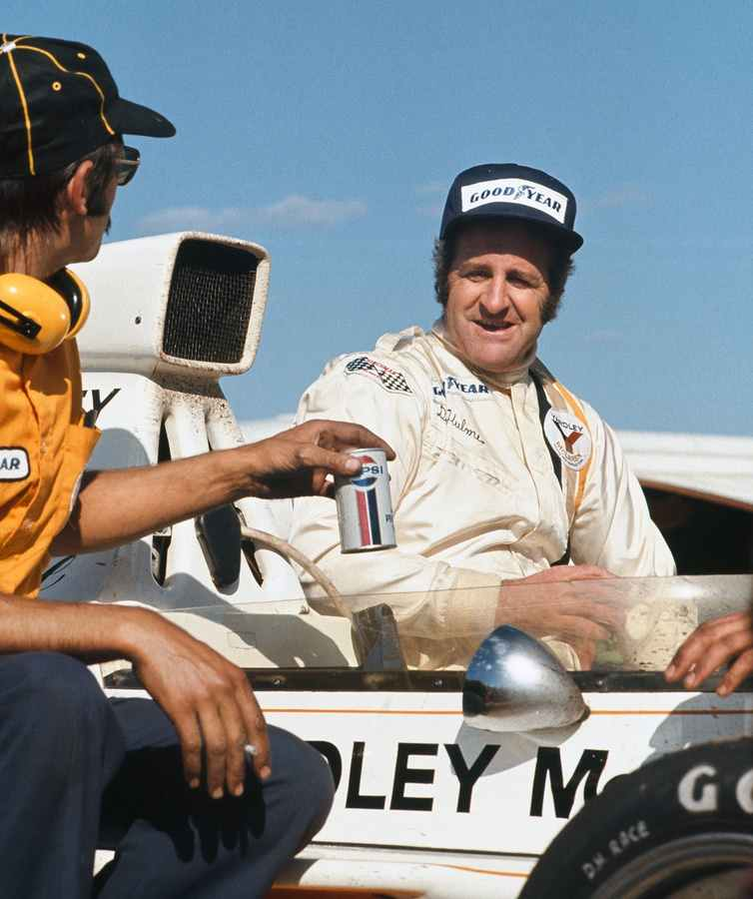
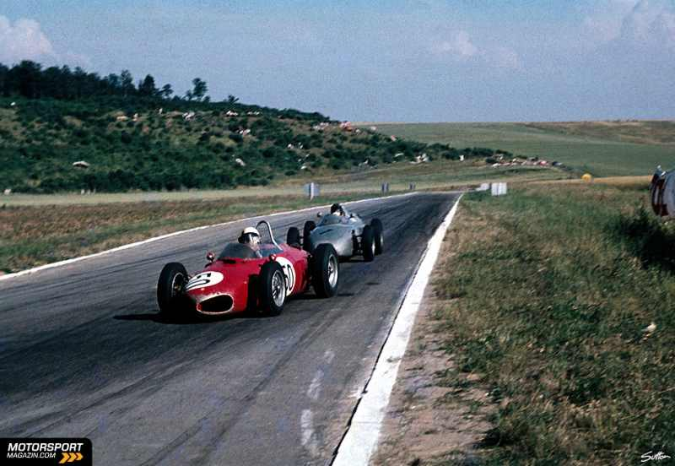
En 1961,
trabajó en el garaje de Jack Brabham,
que marcaría el inicio de una larga amistad entre ellos.

Slide 16
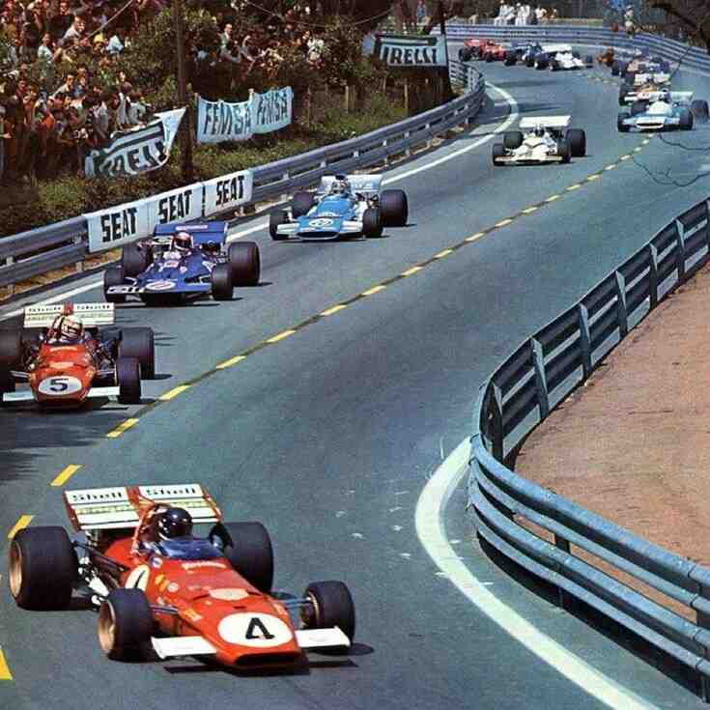
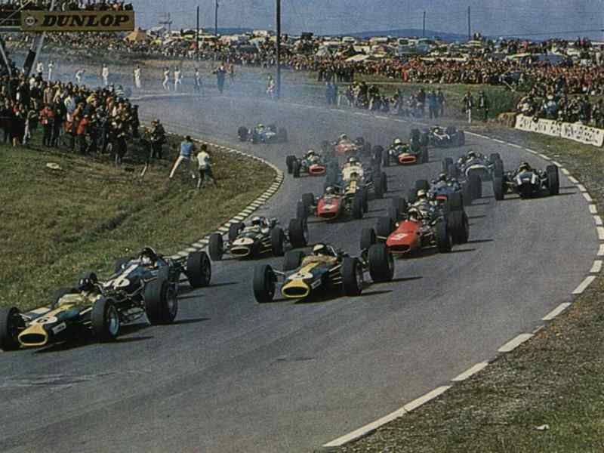

Slide 17
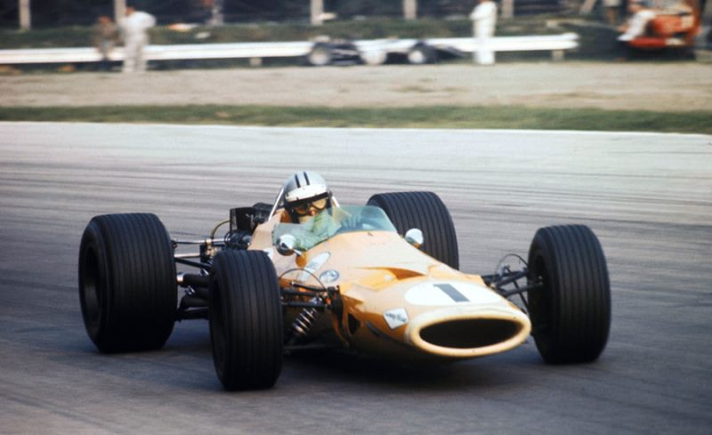
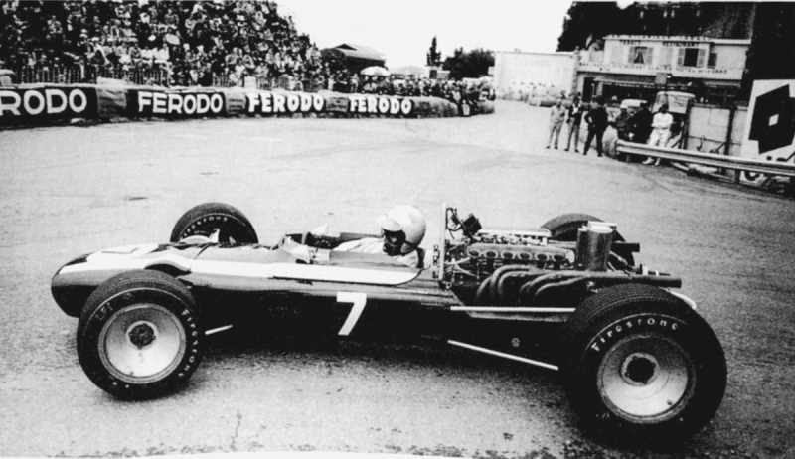
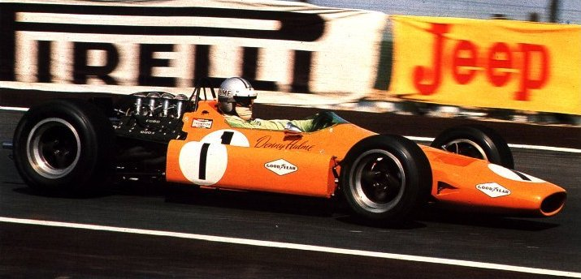
En 1964,
Denny Hulme ganó su primera carrera
en la Tasman Series,
el campeonato de Fórmula 1 de Oceanía.

Slide 18
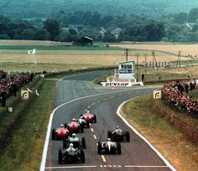
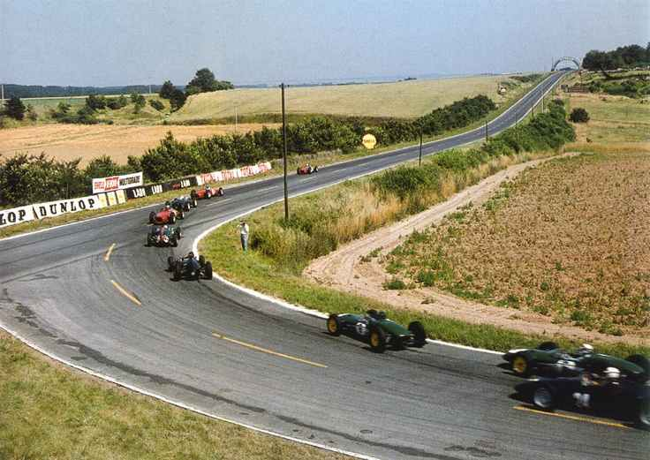
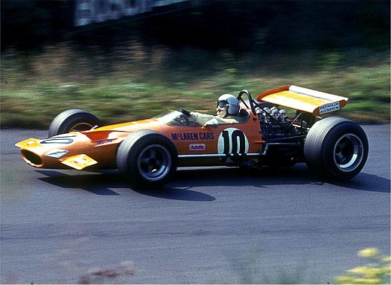
También ganó dos carreras de F2.

Slide 19
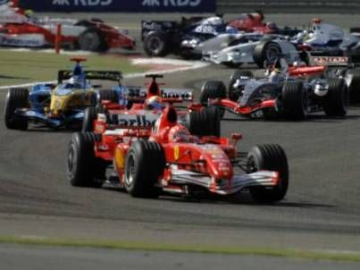
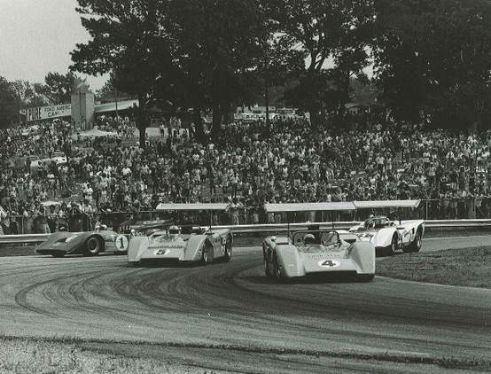
Por lo tanto,
Brabham decidió contratar a su amigo
para competir en la Fórmula 1 en 1965.

Slide 20
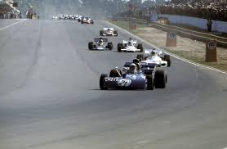
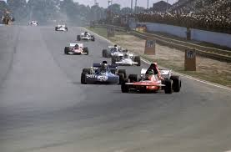
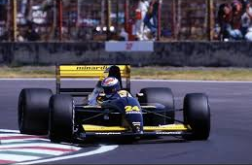
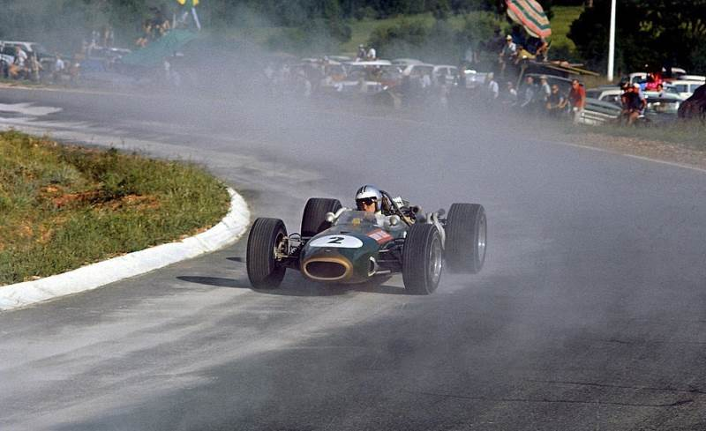

Slide 21
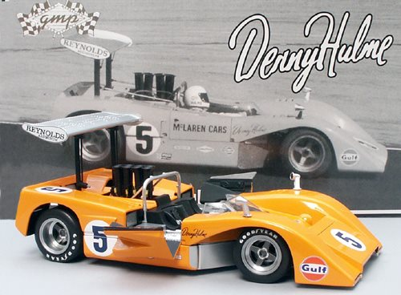
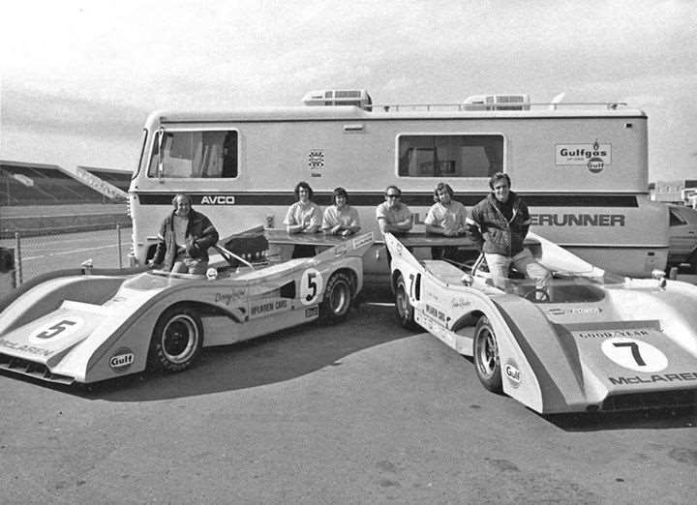

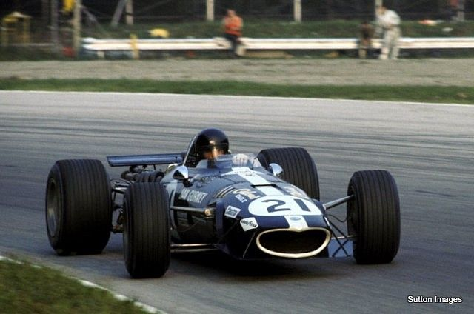
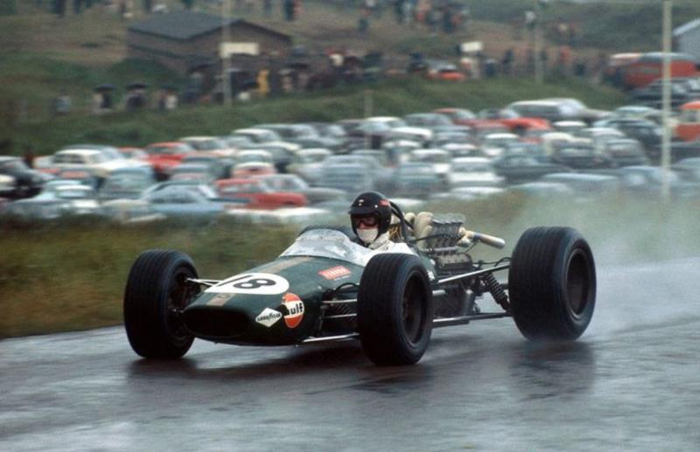
Luego de debutar en 1965
y triunfar
en la Fórmula 1
con el equipo
Brabham,

Slide 22
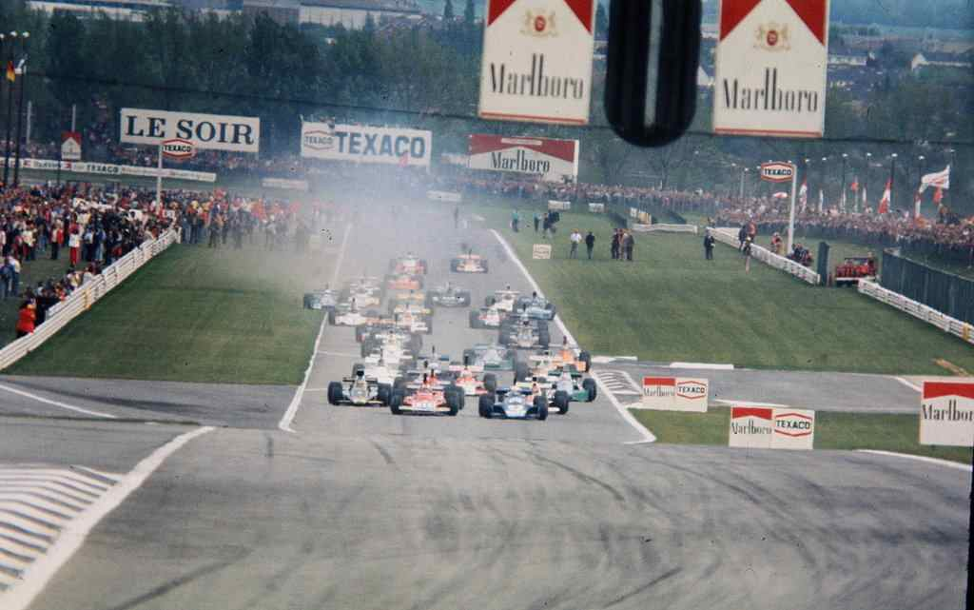
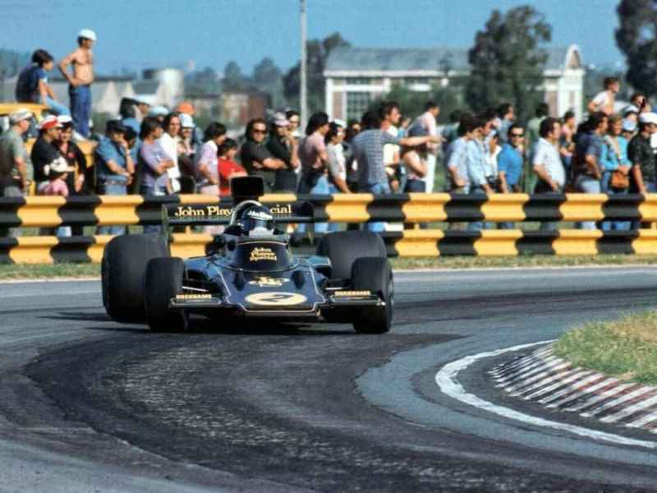



En su segunda carrera en Francia, Denny terminó 4º
y Holanda 5°.

Slide 23




En 1966 hace su primera temporada completa.

Slide 24


Slide 25


No termina cinco carreras de la temporada,
en cuatro de ellas se hace con el podio,
mientras su jefe proclama su tercera mundial.

Slide 26


Denny también tiene excelentes resultados
en la serie CanAm.

Slide 27




1967
será el año
de Hulme.

Slide 28





Slide 29


Ganaría dos victorias en Mónaco y Alemania
y otros seis podios a asumir,
y para sorpresa de todos,
ganó el título mundial frente a los favoritos,
como su jefe de escuadra y compañero,
Jack Brabham, Jim Clark, Stewart y otros.

Slide 30




Además, ese año, Denny
ganó 3 carreras en CanAm.

Slide 31



Campeón mundial
de la Fórmula 1
del año 1967.

Slide 32


Slide 33



Resultó tercero en 1968 y 1972, cuarto en 1966 y 1970, y sexto en 1969 y 1973.

Slide 34




En sus 112 carreras
en la máxima categoría
de automovilismo,
obtuvo ocho victorias
y 33 podios.

Slide 35
Hulme pasó en 1968 al equipo McLaren, para el que compitió hasta su retiro de la Fórmula 1 en 1974.

Slide 36



Slide 37




Simultáneamente,
Hulme tuvo éxito en el campeonato
de sport prototipos CanAm
con distintos automóviles del equipo McLaren,
donde obtuvo 22 victorias
y resultó campeón
en 1968 y 1970,
y subcampeón en 1967, 1969, 1971 y 1972.

Slide 38

Además, resultó cuarto en las 500 Millas de Indianápolis de 1967 y 1968,
y finalizó tercero en la Tasman Series 1964 con una victoria.

Slide 39


Hulme ya estaba corriendo con McLaren
en CanAm…
y es a partir de 1968
que sería piloto oficial
en la F1
en la escuadra
de su compatriota,
Bruce McLaren.

Slide 40


Slide 41


A pesar de sus dos victorias, en Italia y Canadá,
queda tercero Hulme,
Graham Hill
ganaría dicho título.

Slide 42




Mientras tanto, Denny ganó
4 carreras
y obtiene
el título de
CanAm.

Slide 43




1969
fue un año bueno, logrando salvar
la temporada
al ganar
una nueva victoria
en la última carrera de la temporada
en México.

Slide 44


Slide 45




En 1970,
mientras que en F1,
no gana carreras,
conquista su segundo título en CanAm.

Slide 46

Esta temporada marcó la muerte de su jefe Bruce McLaren.

Slide 47


En 1971, Hulme vuelve a decaer,
al no subir al podio en la temporada de la F1.

Slide 48


Slide 49



1972 fue una temporada para el olvido,
cuando no logra victorias Denny en la CanAm,
mientras que en la Fórmula 1,
se reencontró con el podio y la victoria,
terminando 3 º en la clasificación mundial.

Slide 50

En 1973, Hulme cayó al sexto lugar,
pero él había logrado en Kyalami
la única pole position de su carrera en la Fórmula 1.

Slide 51

1974 sería su última temporada en la Fórmula 1, ganando la primera carrera de la temporada
en Argentina.

Slide 52


Slide 53

Luego de su retiro de la Fórmula 1,
Hulme continuó pilotando automóviles deportivos en Australia y Nueva Zelanda.

Slide 54



Hulme se puso de nuevo al volante en los años 1990.

Slide 55


El 4 de octubre de 1992
tuvo un ataque al corazón,
durante los 1000 km
de Bathurst en Australia,
y falleció a la edad de 56 años.
Fue el primer piloto
campeón mundial de Fórmula 1
que murió por causas naturales.

Slide 56








Slide 57

Denny Hulme es el primero
de dos pilotos
en ganar
el Campeonato de F1
sin haber obtenido ninguna
pole position
en la temporada
El permanece
como el único
piloto Neozelandés
en ganar
el campeonato mundial de F1

Slide 58

Denny pertenece al Hall of Honor del AARWBA desde 1993,
al MotorSport New Zealand Wall of Fame desde 1994
y al Motorsport Hall of Fame of America desde 1998.

Slide 59

Un superdeportivo
llamado Hulme.F1, en honor a
Denny Hulme,
fue desarrollado recientemente
por la empresa neozelandesa Supercars NZ.

Slide 60









Slide 61


Slide 62


Imagenes y texto :
De la red
Música:
Musica neozelandesa
Interprete:
Varios Artistas
Edición:
Eaglenest
Duración :
21 minutos
07 segundos
Chao
Auf wiedersehen
Au revoir
Hasta la vista
Pasenla Bien
___________________
eaglenest8@hotmail.com

Slide 63







12:00
¿Te ha gustado?
Puedes ver más entrando
Aquí
Además puedes recibir powerpoints en tu correo electrónico suscribiéndote aquí:

